Slide 1
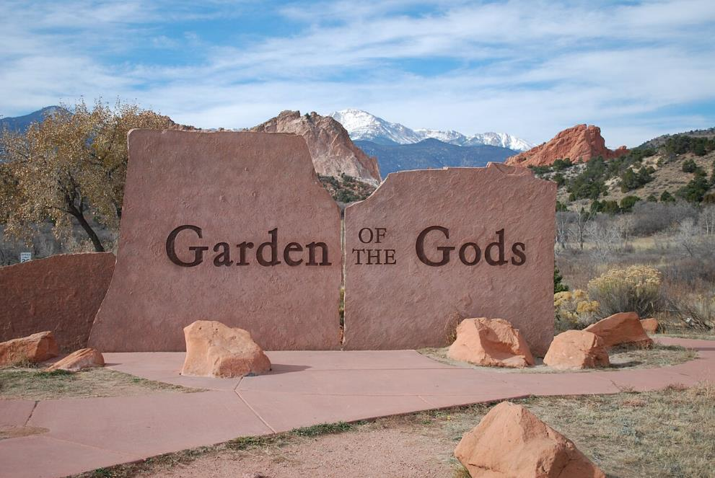
L'entrée du Jardin des Dieux avec Pikes Peak en arrière-plan

Slide 2
Le Garden of the Gods (« jardin des dieux ») est un parc public de la ville de Colorado Springs, dans l'État du Colorado, aux États-Unis. C'est un site remarquable protégé. Les formations rocheuses rouges du Garden of the Gods ont été créées lors d'un bouleversement géologique le long d'une ligne de fracture naturelle il y a des millions d'années.

Slide 3
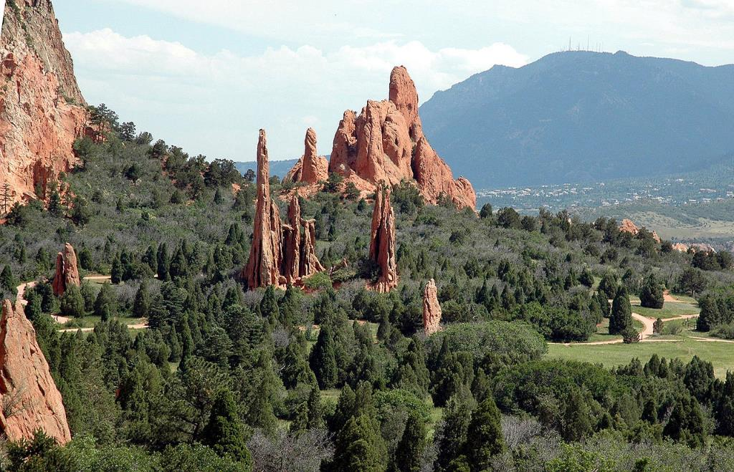
Garden of the Gods

Slide 4
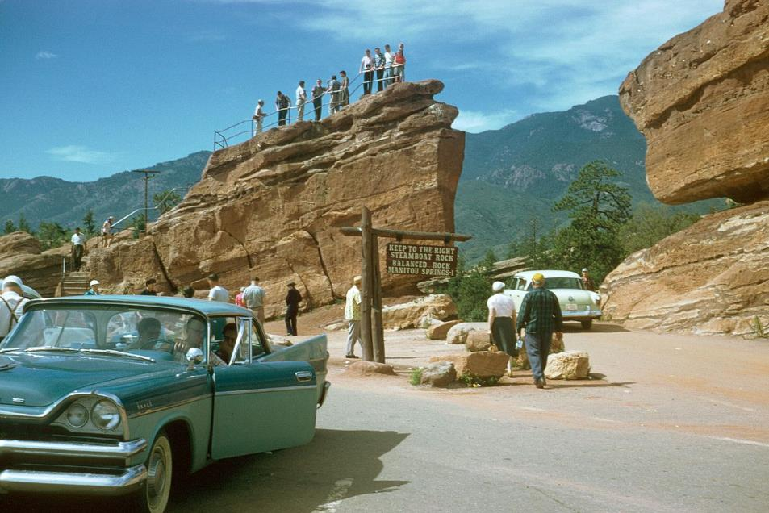
Steamboat Rock, dans les années 1950

Slide 5
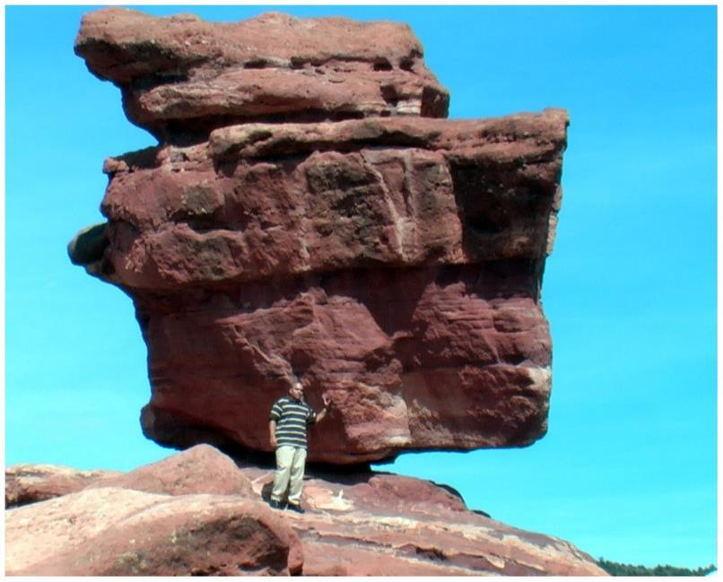
Balanced Rock

Slide 6
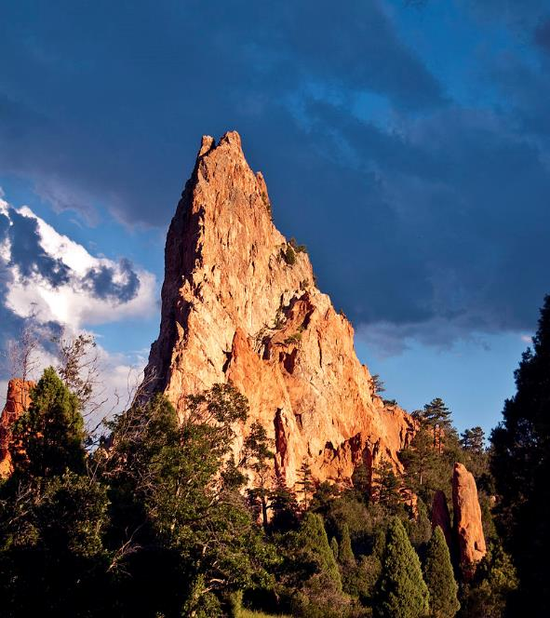
: Le Jardin des Dieux

Slide 7
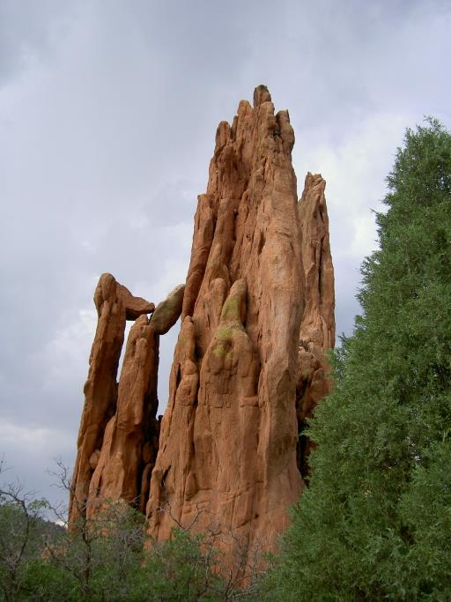
Jardin des Dieux, Colorado Springs

Slide 8
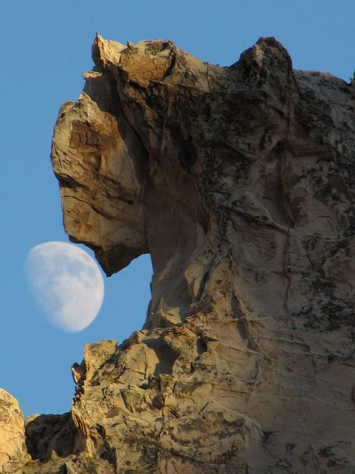
Rocher et Lune

Slide 9
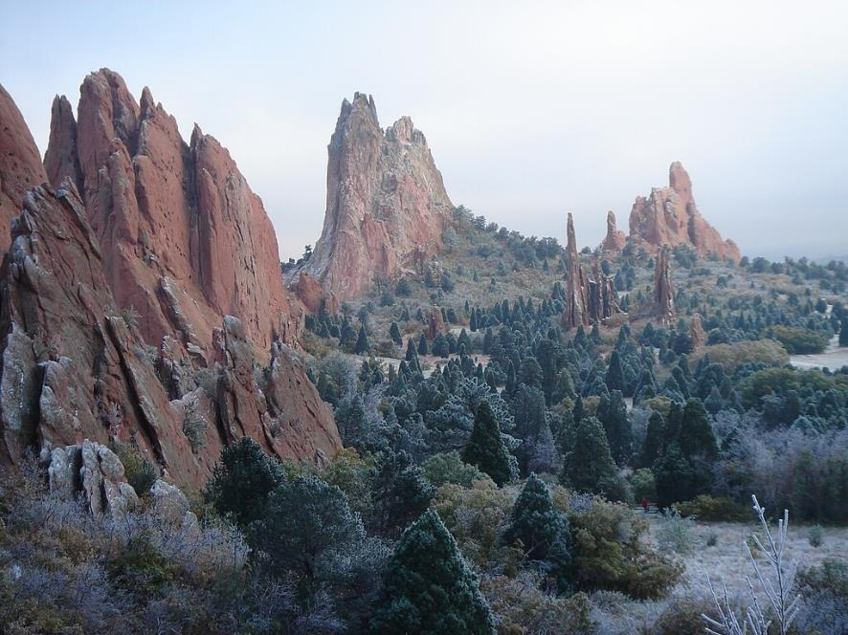
Le Jardin des Dieux en octobre givré

Slide 10
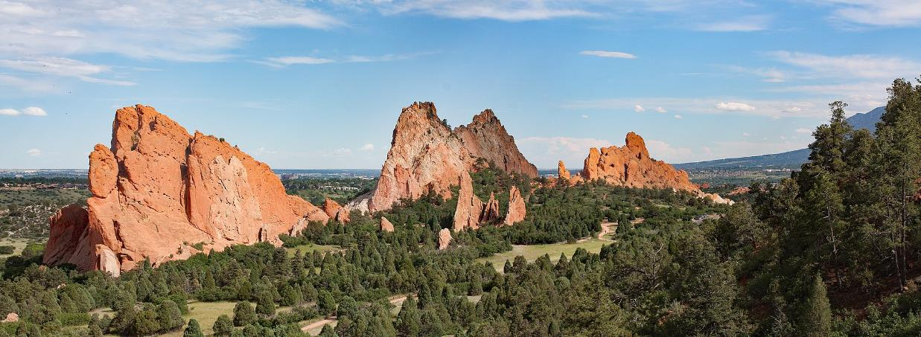
Panorama partiel des formations

Slide 11
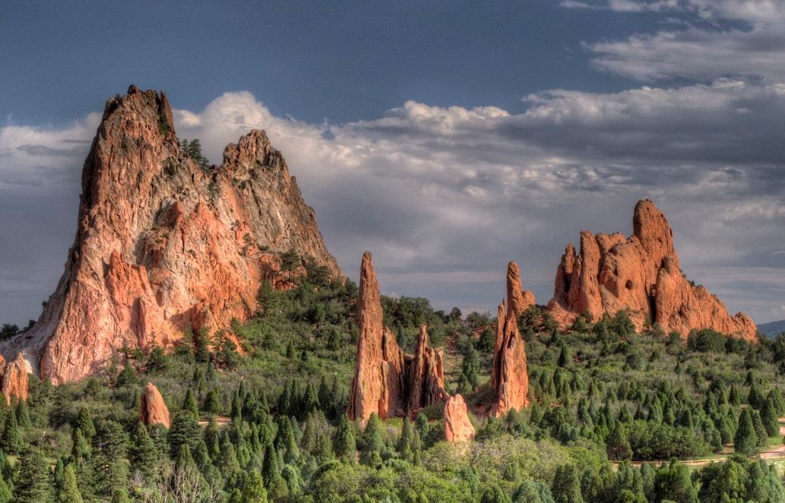
Fin d'après-midi à Colorado Springs.

Slide 12
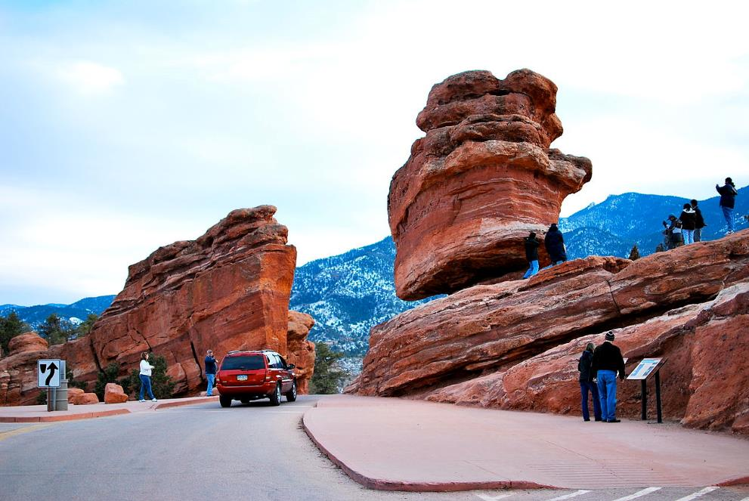
Steamboat Rock et Balanced Rock dans le Jardin des Dieux, Colorado Springs

Slide 13
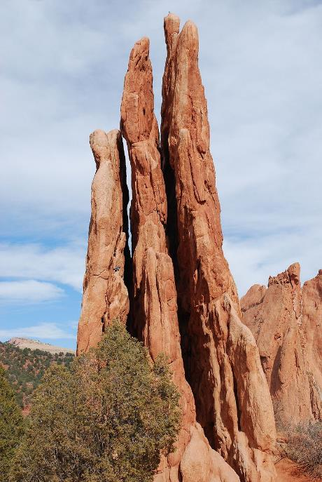
Formation rocheuse « Trois Grâces » dans le Jardin des Dieux

Slide 14
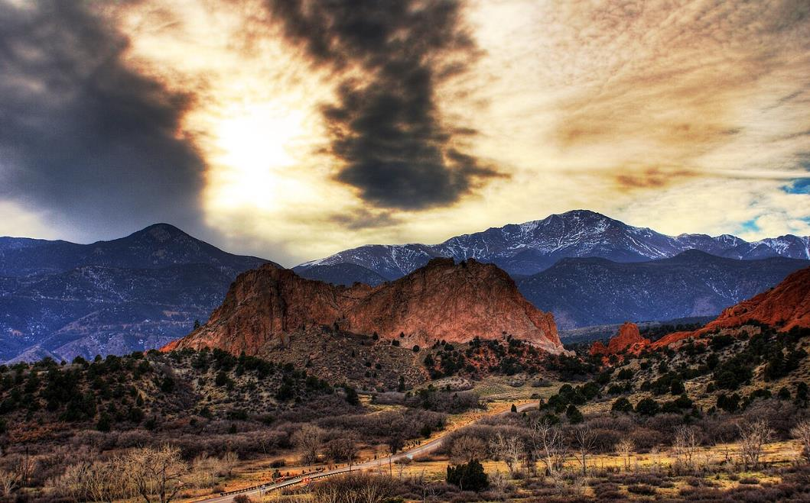
Jardin des Dieux à l'aube

Slide 15
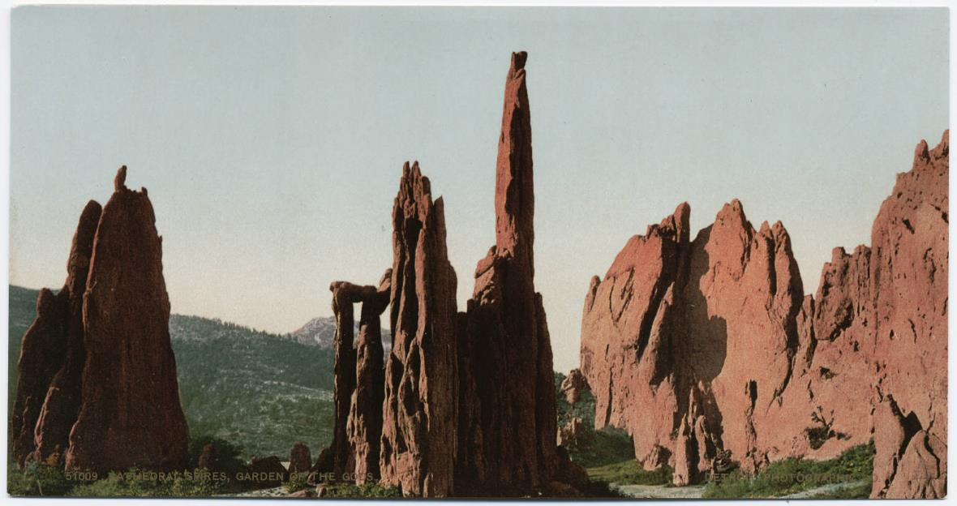
Photochrome des flèches de la cathédrale (au centre), vers 1900

Slide 16
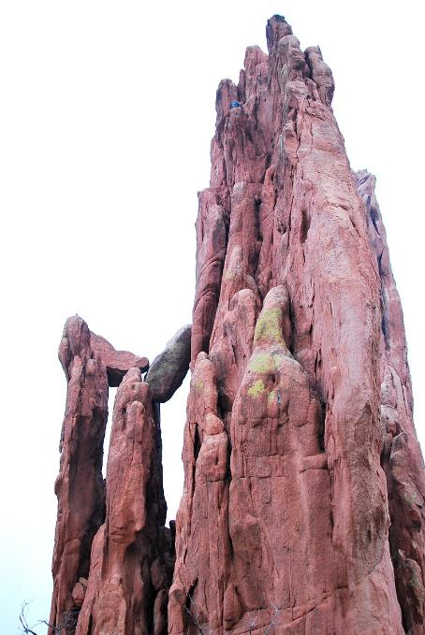
Un segment des flèches de la cathédrale, mars 2010

Slide 17
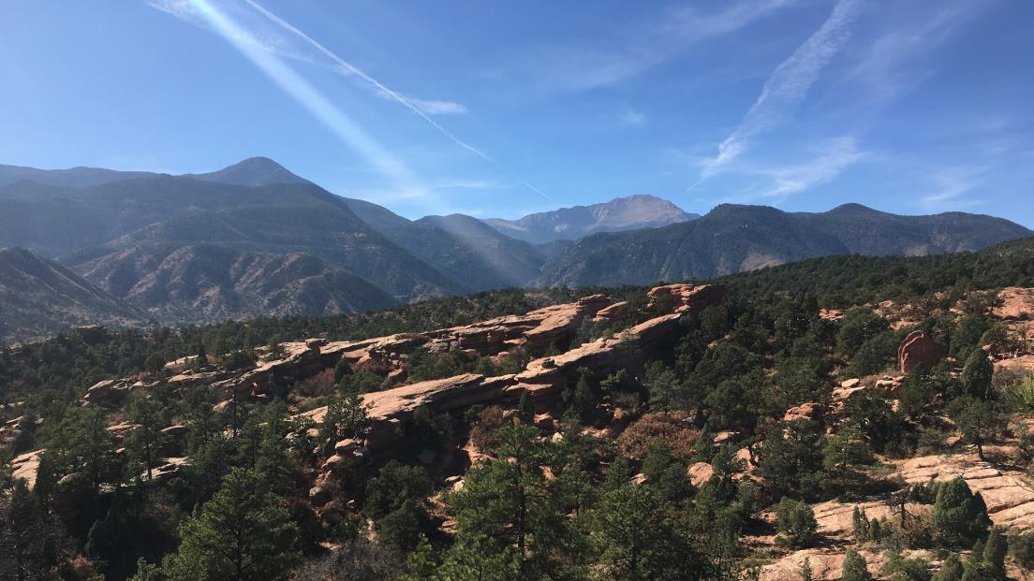
Vue vers l'ouest depuis l'entrée sud, octobre 2016

Slide 18
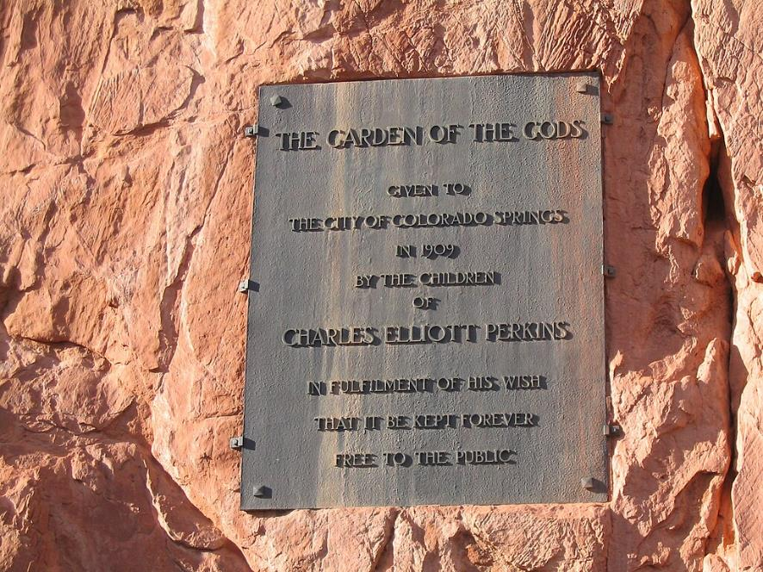
Plaque de dédicace

Slide 19
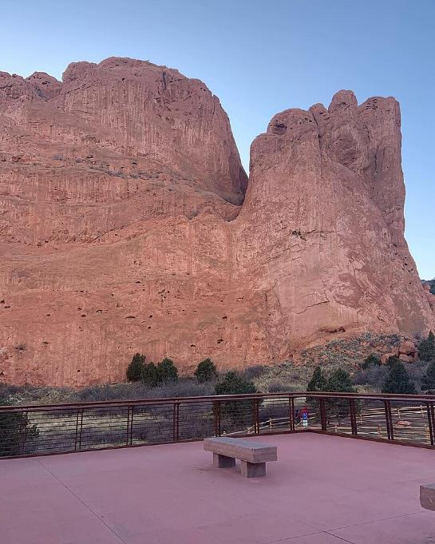
Jardin des Dieux à Colorado Springs, Colorado

Slide 20
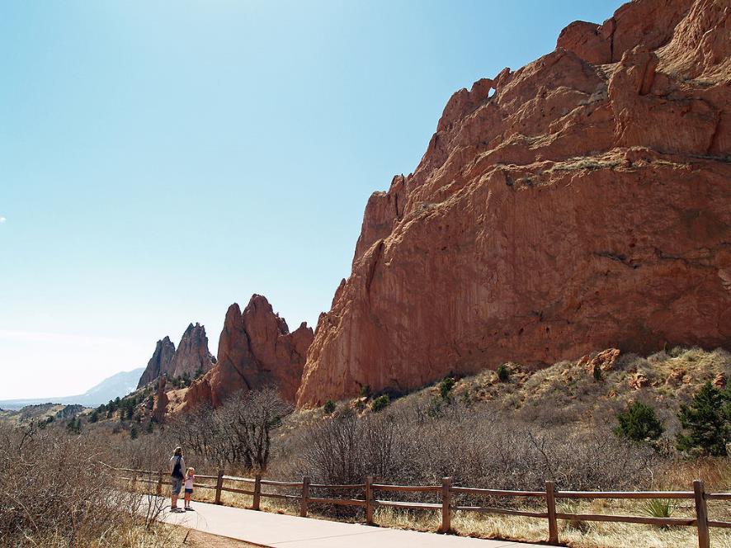
Une rangée de hogbacks. La formation Kissing Camels se trouve au sommet du hogback le plus proche sur la droite.

Slide 21
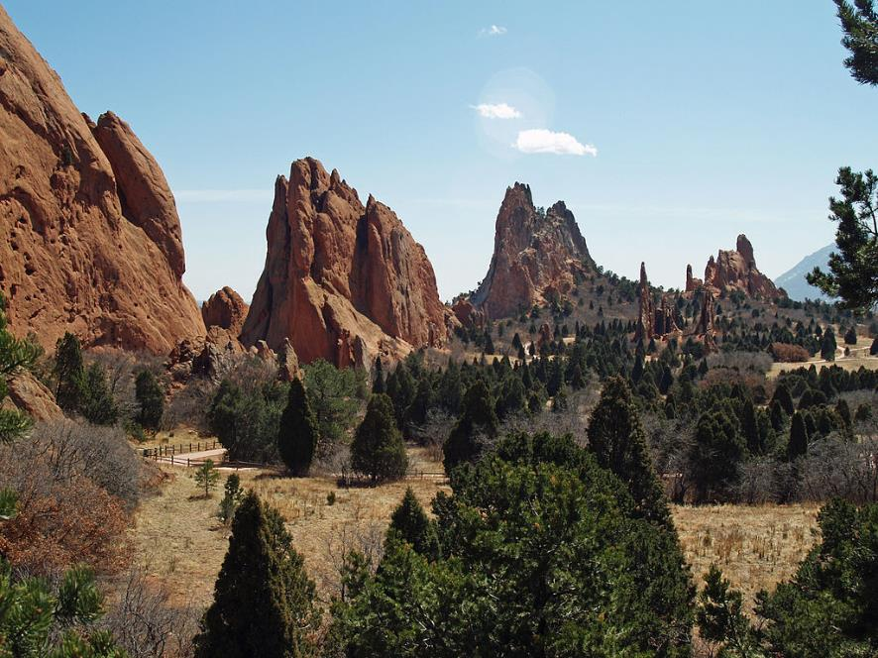
Une vue de la vallée de la cathédrale montrant certaines de ses formations inhabituelles en forme de dos de cochon

Slide 22
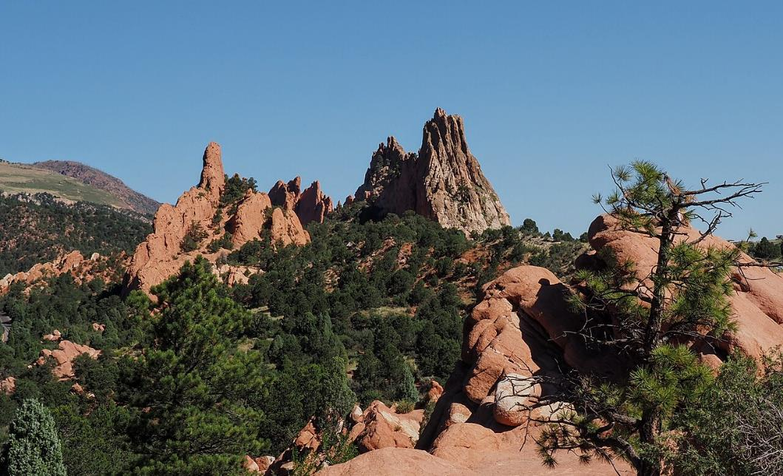
Vue de face des dos de porc depuis le sud, ressemblant à un doigt (à gauche) et à des mains en prière (à droite)

Slide 23
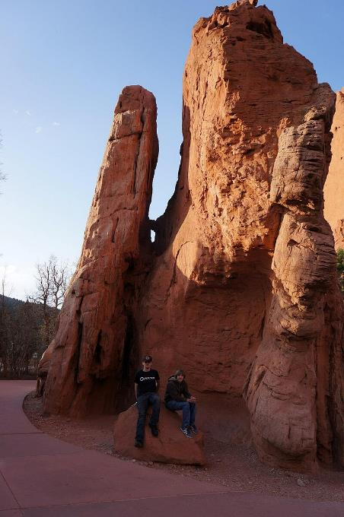
Les flèches sentinelles, une attraction touristique populaire dans le jardin des dieux

Slide 24
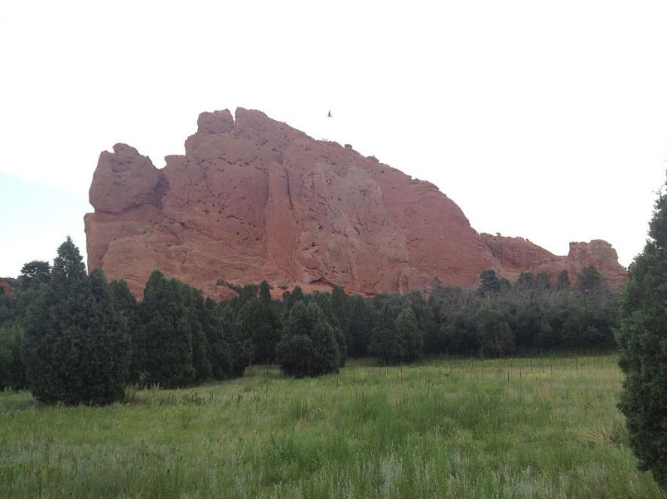
Une vue du South Gateway Rock au Jardin des Dieux

Slide 25
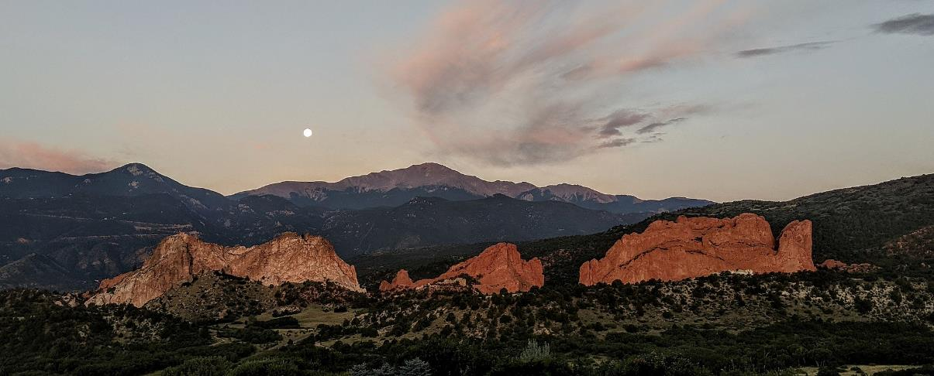
Jardin des Dieux près du lever du soleil, à l'approche du coucher de la lune bleue saisonnière derrière Pikes Peak, août 2021

Slide 26
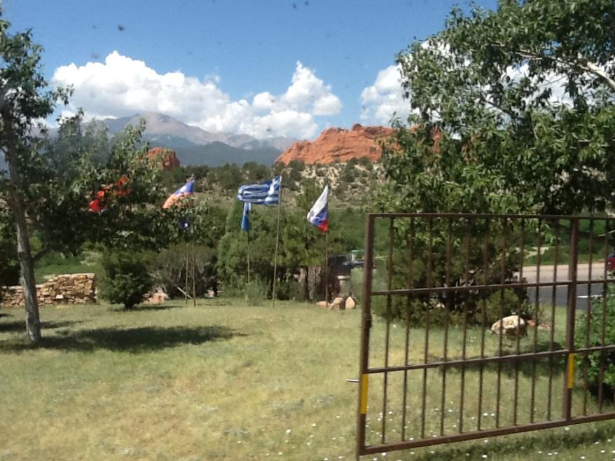
Un cercle de drapeaux à l'entrée du Jardin des Dieux à Colorado, Springs, Colorado. Les drapeaux de la Russie, de la Grèce et de la République de Chine sont visibles au premier plan, juste en contrebas des portes du parking.

Slide 27
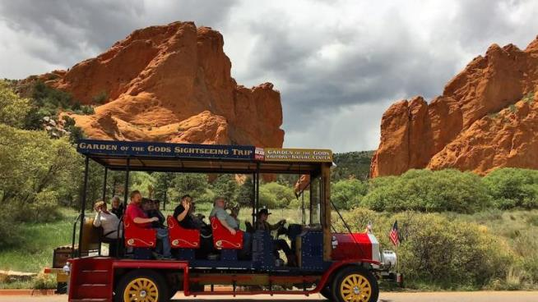
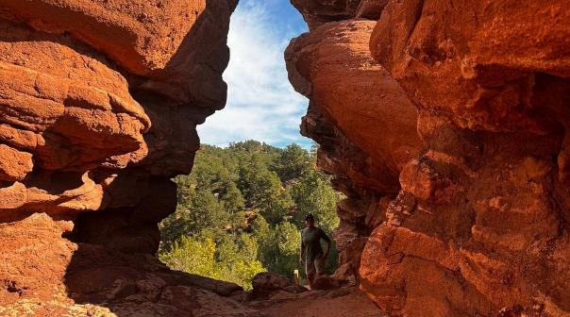
Garden of the Gods
Explorez le parc Garden of the Gods de la même manière que les touristes l’ont exploré il y a un siècle : à bord de ce bus vintage.

Slide 28
Lorient vous A proposé Le Garden Of Gods - Colorado
Sur Une Suggestion De JackDidier
Les Images Et Le Son Du Net
Merci De Votre Visite
Daniel

